Slide 1
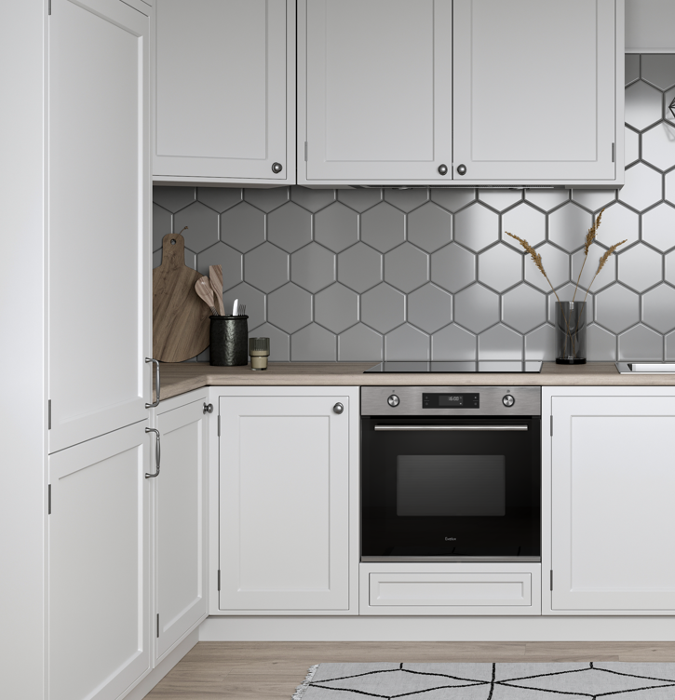
Встраиваемая техника 2024
Духовые шкафы
Новинки прайс-листа июнь 2024

Slide 2
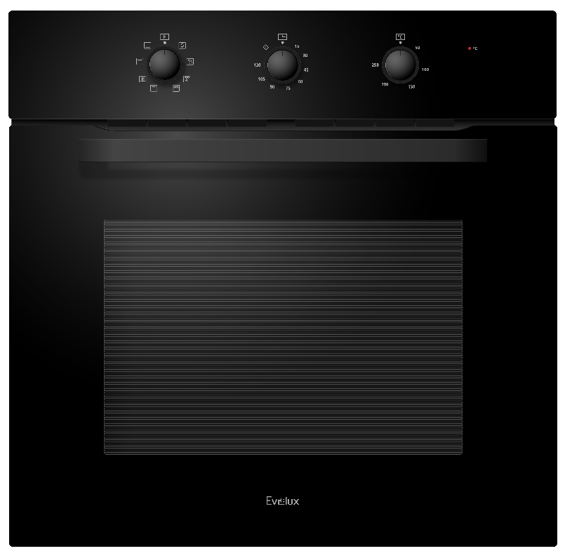
Новинки коллекции. Каталог 2024 Духовые шкафы электрические
Электрический духовой шкаф EO 622 EB
Утапливаемые поворотные черные регуляторы. Ручка в цвет корпуса
Механический таймер
8 режимов работы
Функция конвекции, режим «Гриль»
Объем 65 л
Внутреннее стекло дверцы FullGlass
Легко съемная дверца
Защитное отключение прибора
Вентилятор охлаждения
Номинальное энергопотребление 3 кВт
Аксессуары в комплекте: решетка, универсальный противень
(В:Ш:Г) 595*575*595 мм
черное стекло

Slide 3
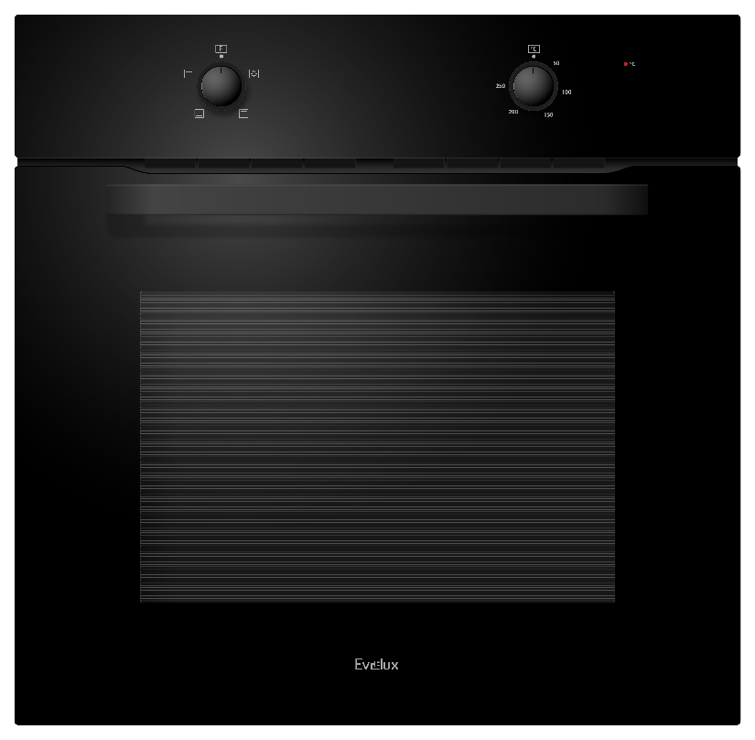
Новинки коллекции. Каталог 2024 Духовые шкафы электрические
Электрический духовой шкаф EO 612 EB
Утапливаемые поворотные черные регуляторы. Ручка в цвет корпуса
4 режима работы
Объем 65 л
Внутреннее стекло дверцы FullGlass
Легко съемная дверца
Защитное отключение прибора
Вентилятор охлаждения
Номинальное энергопотребление 2.1 кВт
Аксессуары в комплекте: решетка, универсальный противень
(В:Ш:Г)595*575*595 мм
черное стекло

